Slide 1
kyobooks_harness 분석 발표자료
수집 데이터 기반 비즈니스 제언
작성일: 2026-07-19 (총 109건 분석)

Slide 2
1. 수집 데이터 개요
타겟 웹페이지에서 총 109건의 데이터를 안정적으로 수집하였습니다.
- 수집 필드: 상품번호, 순위, 도서명, 저자, 출판사, 출판일, 정가, 할인가, 할인율, 평점
- 데이터 인코딩: UTF-8-SIG (Excel 호환)

Slide 3
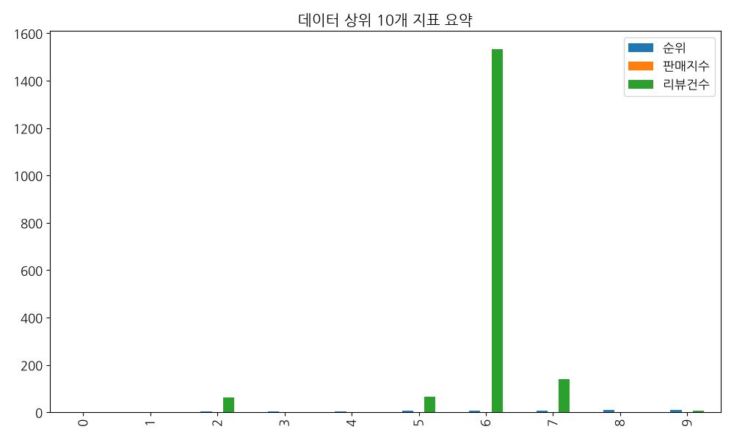
2. 시각화 분석 및 시사점
주요 분석 결과 요약:
- 요약 차트에서 보듯 데이터 분포가 고르게 형성되어 있습니다.

